Slide 1




Leidraad voor de CE-markering van luiken, rolluiken en zonweringen ir.-arch. Christophe Cornu
Voordracht met de steun van de Federale Overheidsdienst Economie, K.M.O., Middenstand en Energie

Slide 2
Luiken, rolluiken en zonweringen
De CE markering en EPB regelgeving
Europese richtlijnen (leiden tot normen)
Bouwproductenrichtlijn
(89/106/EEG)
Machinerichtlijn
(2006/42/EG)
Europese productnormen (verplicht als geharmoniseerd)
NBN EN 13659, NBN EN 13561, NBN EN 13120
Belgische regelgevingen (meestal van toepassing)
EPB regelgeving (Vlaams, Brussels, Waals)
Regionale implementatie van Europese EPB richtlijn
Elektromagnetische compatibiliteit
(2004/108/EG)
…
Europees
Belgisch

Slide 3
Luiken, rolluiken en zonweringen
De CE markering en EPB regelgeving
    Bouwproductenrichtlijn (tot 7/2013)
    Bouwproductenverordening (na 7/2013)
      Verordening wordt geldig in de gehele Unie
      Nieuwe of uitgediepte aspecten:
        Duurzaamheid (oprichting, gebruik en afbraak)
        Duurzaamheid (natuurlijke hulpbronnen)
        Veiligheid (o.a. inbraak) en toegankelijkheid
        Explicieter betreffende milieu en klimaat
      Andere termen worden gehanteerd

Slide 4
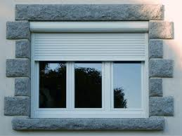
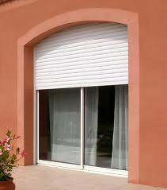
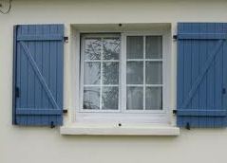
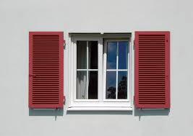
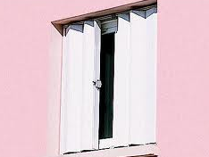
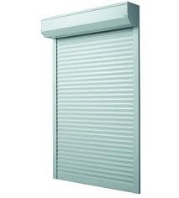
Wat is een luik
Bijkomende bedekking en/of bescherming van ramen of deuren
(productnorm: NBN EN 13659)
      “Bijkomend” houdt in dat:
      Voor een raam → rolluik
      Voor een deur → rolluik
      Voor een opening in de gevel → rolpoort

Slide 5
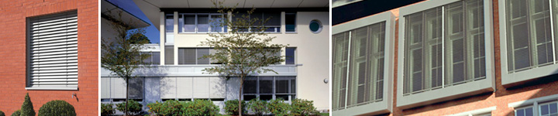
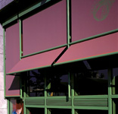
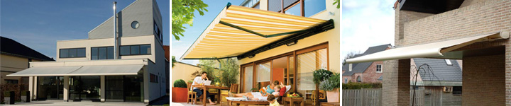
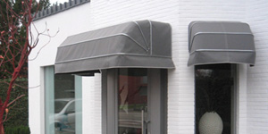
Wat is een buitenzonwering
Textiel of materiaal, buiten geplaatst (horizontaal, verticaal of schuin)
(productnorm: NBN EN 13561)
Notes:
Foto horgordijn voor buitenplaatsing

Slide 6
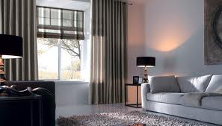
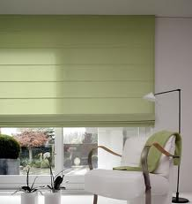

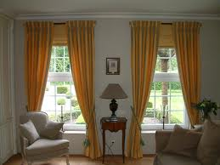
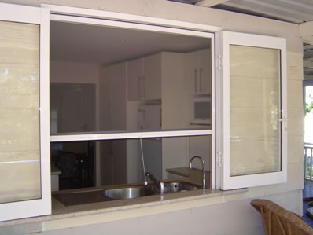
Wat is een binnenzonwering
Textiel of materiaal, binnen geplaatst (horizontaal, verticaal of schuin)
(productnorm: NBN EN 13120)
      “Binnen geplaatst” :
      insectenraam → eventueel blootgesteld wind, water, … → altijd buitenzonwering
Notes:
Foto’s aanpassen : rollo, vouwgordijn, louverdrape, luxaflex (verozo website)

Slide 7
CE markering
    Bouwproductenrichtlijn
      Luiken
      Buitenzonweringen
      Binnenzonweringen (vanaf nieuwe versie van de norm)
    Machinerichtlijn
      Alle aangedreven producten
      Omvat ook Laagspanningsrichtlijn en Explosieveiligheid
      Geeft aanleiding tot onderzoek Richtlijn Elektromagnetische Compatibiliteit, Richtlijn Drukapparatuur, R&TTE Richtlijn

Slide 8
Bouwproductenrichtlijn
    Heeft tot doel vrije handel te bevorderen
      Unieke procedure om in de Europese Economische ruimte verkocht te mogen worden (alle Europese lidstaten + Noorwegen, IJsland, Liechtenstein + Turkije)
      Eenduidige technische specificaties
      Impliceert dat het een veilig product is en dat de fabrikant traceerbaarheid hanteert…
      … maar is geen kwaliteitsmerk

Slide 9
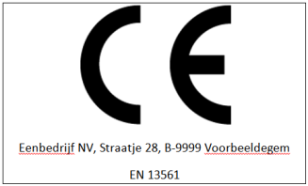
Bouwproductenrichtlijn
    Verplicht dat “basic” CE markering op het product zelf staat

Slide 10
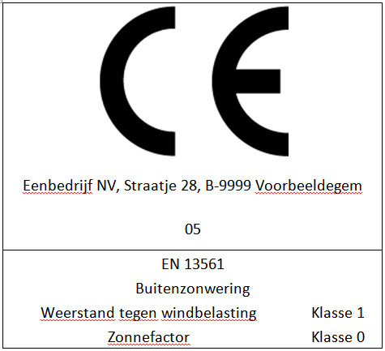
Bouwproductenrichtlijn
    Verplicht dat “basic” CE markering op het product zelf staat
    Verplicht dat reglementaire eigenschappen vermeld worden

Slide 11
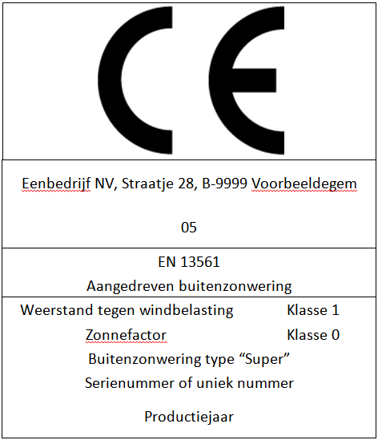
Bouwproductenrichtlijn
    Verplicht dat “basic” CE markering op het product zelf staat
    Verplicht dat reglementaire eigenschappen vermeld worden
    Gekoppeld met andere richtlijnen

Slide 12

Bouwproductenrichtlijn
    Verplicht dat “basic” CE markering op het product zelf staat

Slide 13
Bouwproductenrichtlijn
    Verplicht dat reglementaire eigenschappen vermeld worden
      Enkel indien deze in de regelgeving voorkomt in het land waar het product op de markt komt
      België (federaal, regionaal, lokaal, …):
        EPB
        Toegankelijkheid
        Brandregelgeving

Slide 14
Bouwproductenrichtlijn
    Verplicht dat reglementaire eigenschappen vermeld worden
      Luiken
        Weerstand ten opzichte van windbelasting in de geopende en gesloten toestand
        Bijkomende thermische weerstand ΔR
        Zonnefactor

Slide 15
Bouwproductenrichtlijn
    Verplicht dat reglementaire eigenschappen vermeld worden
      Buitenzonweringen
        Weerstand ten opzichte van windbelasting in de geopende en gesloten toestand
        Zonnefactor

Slide 16
Bouwproductenrichtlijn
    Verplicht dat reglementaire eigenschappen vermeld worden
      Binnenzonweringen
        Bijkomende thermische weerstand ΔR
        Zonnefactor

Slide 17
Bouwproductenrichtlijn
    Laat toe dat overige eigenschappen op documenten vermeld worden
 | Luik | Buiten-zonwering | Binnen-zonwering
Windweerstand in de gestrekte toestand | Verplicht* | Verplicht* | Neen
Windweerstand in de ingetrokken toestand | Ja | Ja | Neen
Weerstand tegen waterophoping | Neen | Ja | Neen
Weerstand tegen sneeuwlast | Ja | Ja | Neen
Bedieningskracht | Ja | Ja | Ja
Ontwerp van het bedieningsmechanisme — HPV diagramma ("Human Pull Value") | Ja | Ja | Ja
Verkeerd gebruik | Ja | Ja | Ja
Belasting van de rand | Ja | Neen | Neen
Weerstand van het mechanisme dat het luik in de gestrekte toestand houdt | Ja | Neen | Neen
Mechanische duurzaamheid (cycli van herhaalde bedieningen) | Ja | Ja | Ja

Slide 18
Bouwproductenrichtlijn
    Laat toe dat overige eigenschappen op documenten vermeld worden
 | Luik | Buiten-zonwering | Binnen-zonwering
Bediening bij vorst | Ja | Ja | Neen
Impactweerstand | Ja | Neen | Neen
Weerstand tegen indringing | Ja | Neen | Neen
Veiligheid bij gebruik | Ja | Ja | Ja
Hygiëne, gezondheid en milieu | Ja | Ja | Ja
Bijkomende thermische weerstand | Verplicht* | Ja | Verplicht*
Totale zonneenergie doorlatendheid g_{tot} | Verplicht* | Verplicht* | Verplicht*
Uitzicht | Neen | Neen | Ja
Duurzaamheid | Ja | Ja | Ja
Dimensionele toleranties | Ja | Ja | Neen

Slide 19
Bouwproductenrichtlijn
    Laat toe dat overige eigenschappen op documenten vermeld worden
      “verplicht*”:
        verplicht te bepalen indien onder reglementering
        mag op CE label
        moet in begeleidende documenten indien niet op CE label
        mag in begeleidende documenten

Slide 20
Bouwproductenrichtlijn
    Laat toe dat overige eigenschappen op documenten vermeld worden
      “ja”:
        indien gewenst door de fabrikant
        mag op CE label, maar apart vermeld van verplichte eigenschappen
        mag in begeleidende documenten

Slide 21
Bouwproductenrichtlijn
    Laat toe dat overige eigenschappen op documenten vermeld worden
      “neen”:
        niet van toepassing (bv. weerstand tegen wind voor binnenzonwering)

Slide 22
Machinerichtlijn
    Van toepassing indien het product aangedreven is
    Geeft aanleiding tot onderzoek bij nieuwe producten
    Geeft aanleiding tot onderzoek bij wezenlijke aanpassingen aan een product

Slide 23
Machinerichtlijn
    Deze normen zijn “type C” normen
      Bij het opstellen van de norm, worden alle mogelijke significante risico’s onderzocht
      Deze geven aanleiding tot bijkomende (zeer elementaire) onderzoeken die door de fabrikant mogen gebeuren
      Indien aan alle onderzoeken positief gevolg kan worden gegeven, is het product conform de machinerichtlijn
Notes:
Bijkomende slide “etiket”

Slide 24
Bouwproductenrichtlijn en Machinerichtlijn
    Geven aanleiding tot administratieve taken:
      Opstellen en bijhouden
        handleiding (gebruik, installatie, onderhoud)
        technisch dossier
        productiebeheerssysteem
Notes:
Bijkomende slide “etiket”

Slide 25
Tot besluit: nuttige referenties
    Normen Antenne “Manueel bediende en aangedreven gevelelementen”
  http://www.wtcb.be/homepage/index.cfm?cat=services&sub=standards_regulations&pag=facade_elements
    Normen Antenne “Energie en binnenklimaat”
  http://www.wtcb.be/homepage/index.cfm?cat=services&sub=standards_regulations&pag=facade_elements
    Website Verozo
  http://www.verozo.be

Slide 26
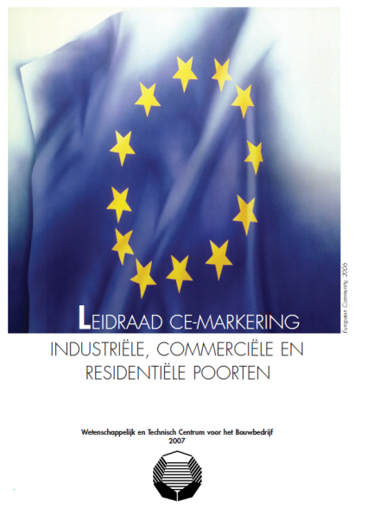

Tot besluit: nuttige referenties
WTCB publicaties
  Leidraad CE-markering. Industriële, commerciële en residentiële poorten.
  (Winnepenninckx (E.); Goffinet (D.).)
  Leidraad CE-markering. Rolluiken en zonweringen.
  (Cornu (C.)) – in eindredactie
  Een gewijzigd kader voor het verhandelen van bouwproducten.
  Publicatie van de Federale Overheidsdienst Economie, K.M.O., Middenstand en Energie
Notes:
Document checken met Nicole

